Slide 1

Khởi động
https://youtu.be/qEWB91hBdqY?si=Dv7xl_Sium2-Cp5a
HS theo dõi video sau và trả lời câu hỏi:
Em biết gì chiến tranh? Kể tên những tác phẩm viết về chiến tranh mà em đã từng đọc

Slide 2
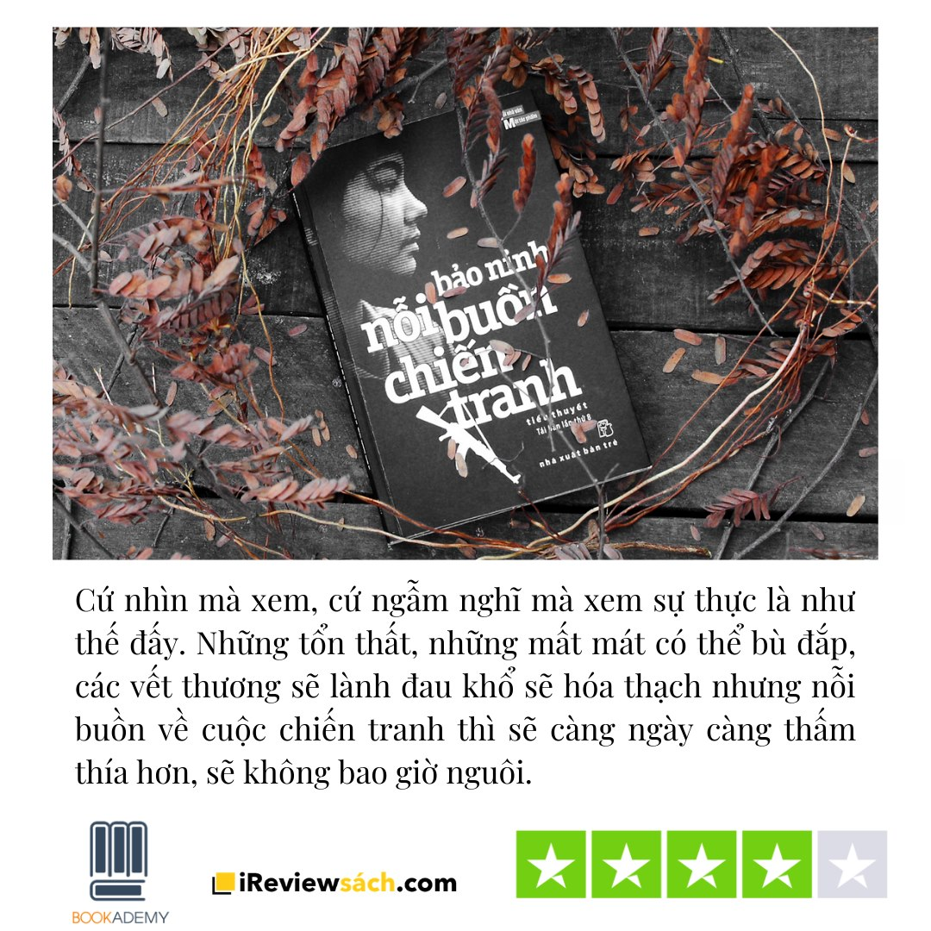
Hình thành
Kiến thức

Slide 3
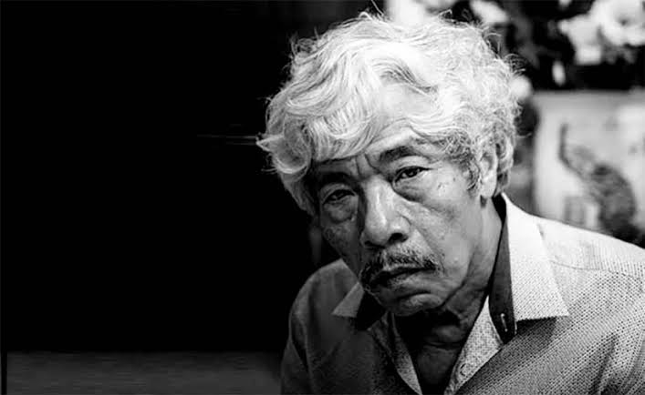
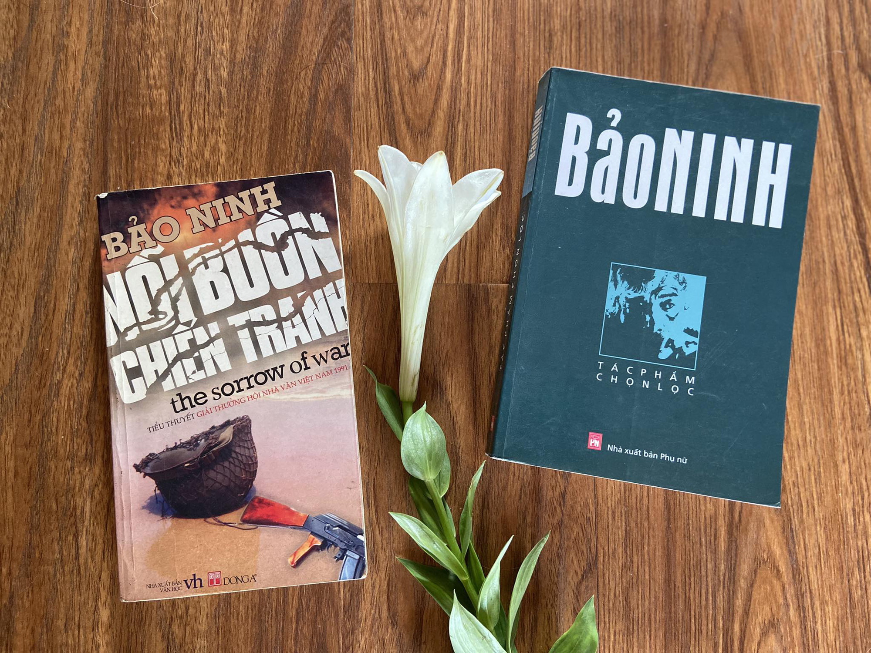
TRƯỚC KHI ĐỌC

Slide 4
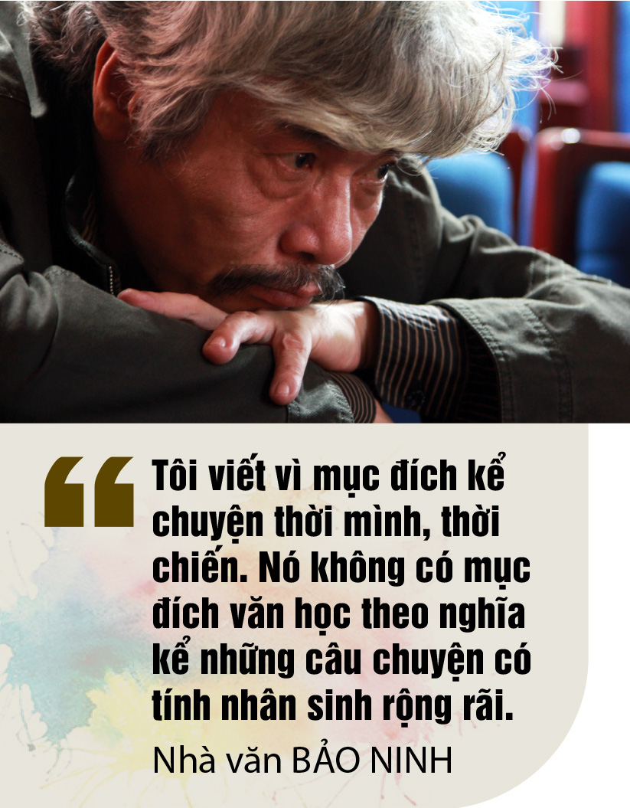
TRƯỚC KHI ĐỌC
Quảng Bình
Hoàng Ấu Phương(1952)
Sinh trưởng trong gia đình có truyền thống giáo dục
Lên đường nhập ngũ năm 17 tuổi, sau khi xuất ngũ ông làm việc tại Viện Khoa học Việt Nam. Bắt đầu sáng tác ở tuổi 32
Nỗi buồn chiến tranh được dịch ra nhiều thứ tiếng, đạt nhiều giải thưởng trong nước và quốc tế

Slide 5
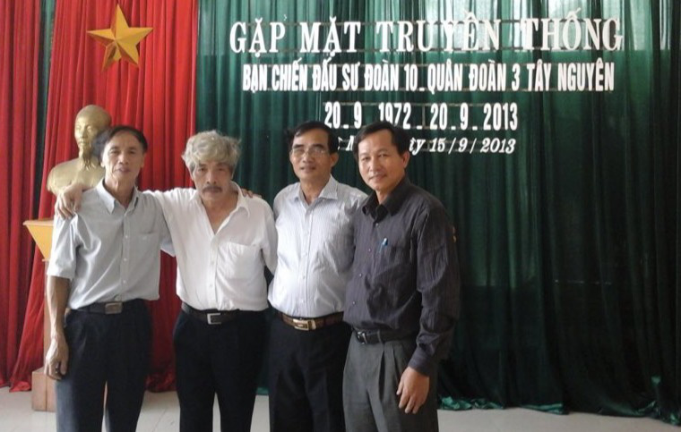
T
TRƯỚC KHI ĐỌC
Tác phẩm chính
NỖI BUỒN CHIẾN TRANH-(1991)
TIỂU THUYẾT
Truyện ngắn Bảo Ninh (2002)
Lan man trong lúc kẹt xe (2005)
Chuyện xưa chưa kết, được chưa? (2009
TẬP TRUYỆN NGẮN
Tạp bút Bảo Ninh (2015)
TẠP BÚT

Slide 6
TÓM TẮT TRUYỆN
TRƯỚC KHI ĐỌC
Nhân vật chính của tiểu thuyết là Kiên, một người lính bước ra từ cuộc chiến chống Mĩ với chấn thương tâm hồn vô cùng nặng nề. 17 tuổi anh nhập ngũ với niềm tin lí tưởng của thời đại. Trái với tưởng tượng của anh, chiến tranh vô cùng khốc liệt, dai dẳng. Anh trải qua những mất mát nặng nề: mối tình đầu vụng dại với Phương, những người đồng đội thân yêu và cả những mất mát về nhân tính khi con người đối điện quá nhiều với chém giết và khổ đau. Với anh, chiến tranh mang nỗi buồn thăm thẳm, sáu hoắm, đến mức chỉ khi quay về quá khứ anh mới có cảm giác mình được sống.
Do sự thúc bách của nội tâm, anh trở thành nhà văn, sáng tác “dựa trên những cảm hứng của sự rối bời” và cuối cùng đã bỏ lại những trang bản thảo dang dở, để “ đi đâu không rõ”, “ như gió trời”.
Người kể chuyện đã sắp xếp những trang bản thảo mà trang nào cũng có thể là trang đầu, hay trang cuối của Kiên theo một trật tự ngẫu nhiên nhưng lại khiến cho anh trở nên gần gũi với Kiên đến mức “ tôi ngờ rằng có quen anh trong chiến tranh”.

Slide 7
ĐẶC SẮC NGHỆ THUẬT
TRƯỚC KHI ĐỌC
Tác giả sử dụng thủ pháp “đồng hiện” (tác phẩm xuất hiện cùng lúc các sự việc, hình ảnh vốn xảy ra ở những thời điểm, không gian khác nhau, qua đó soi tỏ bản chất của đối tượng được đề cập. Hoạt động hồi ức của các nhân vật là cơ sở chính của thủ pháp này) và bút pháp “dòng ý thức” (trạng thái chuyển động không ngừng và biến hóa phức tạp của toàn bộ ý thức nhân vật) để thể hiện đời sống nội tâm của nhân vật luôn tự cật vấn đến đớn đau về tâm thế trong cuộc đời, về thân phận tình yêu, về chiến tranh...

Slide 8
Hoạt động ĐỌC VĂN BẢN
NHIỆM VỤ
02 HS được chỉ định đọc trọn vẹn mỗi phần đoạn trích để cảm nhận được tính liên tục của dòng tâm trạng và để nhận ra những nét đặc biệt của tác phẩm mà ở đó, mọi câu văn đều xoắn bện lấy nhau, nhằm diễn tả một nỗi buồn dai dẳng, gần như không thể xoa dịu.
Chú ý về nhịp điệu và giọng điệu cần thể hiện khi đọc: nhịp điệu chậm rãi, giọng điệu thương cảm, thiết tha. Lưu ý những gợi dẫn trong mỗi thẻ đọc để có sự điều chỉnh cần thiết trong cách cảm nhận nội dung và hình thức nghệ thuật của văn bản.

Slide 9
Hoạt động SAU KHI ĐỌC
Xác định đề tài và câu chuyện kể
PHIẾU HỌC TẬP
NHIỆM VỤ | TRẢ LỜI
Xác định đề tài của văn bản
Tóm tắt các sự việc chính được kể trong đoạn trích.
Sự khác biệt của đoạn trích tiểu thuyết Nỗi buồn chiến tranh so với các đoạn trích tiểu thuyết đã học.

Slide 10
Hoạt động SAU KHI ĐỌC
Xác định đề tài và câu chuyện kể
Đề tài: Đời sống của con người thời hậu chiến.
Câu chuyện được kể:
Phần 1: Người kể chuyện ngôi thứ ba kể về trạng thái luôn sống với ký ức chiến tranh của nhân vật Kiên - dòng kí ức đã thôi thúc anh cầm bút để ghi chép lại tất cả trải nghiệm của một đoạn đời đặc biệt.
Phần 2: Người kể chuyện ngôi thứ nhất (xưng “tôi”) kể về những ấn tượng, cảm xúc và suy tư của mình khi đối diện với “núi bản thảo” bộn bề mà Kiên bỏ lại. Đó là ấn tượng, cảm xúc và suy tư về nhân vật Kiên, về quyền được nhớ lại, về niềm hạnh phúc đang chờ đợi những ai muốn đi ngược thời gian để sống trọn vẹn với những gì đã xảy ra trong quá khứ, về chiến tranh, về ý thức bảo vệ phẩm giá ở mỗi người trong hoàn cảnh thử thách khốc liệt,...

Slide 11
Hoạt động SAU KHI ĐỌC
Xác định đề tài và câu chuyện kể
Sự khác biệt
“Câu chuyện” trong đoạn trích được kể từ hai ngôi: ngôi thứ ba (phần một) và ngôi thứ nhất (phần hai).
Nhân vật trong đoạn trích gần như không có “hành động bên ngoài” mà chỉ có “hành động bên trong”, tức là chỉ hiện lên trước người đọc với dòng tâm tư bất tận của mình.
Đoạn trích mờ nhạt (hay thiếu) yếu tố sự kiện: Trong đoạn trích, nổi bật là dòng tâm tư bất định của nhân vật Kiên cùng những suy tưởng miên man của người kể chuyện xưng “tôi”. Đặc điểm này đã gây không ít bối rối cho những độc giả vốn quen đọc truyện, tiểu thuyết truyền thống có hệ thống sự kiện, biến cố, tình tiết, chi tiết kết nối với nhau chặt chẽ, được phân lớp tường minh.

Slide 12
Hoạt động SAU KHI ĐỌC
Thế giới nội tâm của nhân vật Kiên
PHIẾU HỌC TẬP
NHIỆM VỤ | TRẢ LỜI
Nhân vật Kiên xuất hiện trong đoạn trích với trạng thái tâm lý như thế nào?
Trong hồi ức của Kiên, chiến tranh đã hiện lên với “khuôn mặt” như thế nào? Đây có phải là “khuôn mặt” duy nhất của chiến tranh hay không? Vì sao?
Vì sao Kiên sẽ được “phục sinh trong chuỗi dài tái hiện”? (tìm dẫn chứng và nêu nhận xét)

Slide 13
Hoạt động SAU KHI ĐỌC
Thế giới nội tâm của nhân vật Kiên
Trạng thái tâm lý thường trực của Kiên: buồn đau dai dẳng, luôn bị kí ức chiến tranh lôi ngược về quá khứ (hồn phách xiêu lạc, ý thức mờ mịt, lú lẫn, mê mẩn, cô quạnh, âu sầu, bi quan bế tắc, vô vọng, tim như rách dần, cả hai buồng phổi ngạt khói thuốc, miệng khô đắng, cổ tắc lại, nấc, anh cắm đầu viết,...).
“Khuôn mặt” chiến tranh trong hồi ức của Kiên: Dữ tợn, chết chóc, phi nhân tính, gây ám ảnh nặng nề và nỗi buồn đau không dứt cho những ai từng trực tiếp trải qua.
Đây dĩ nhiên không phải là “khuôn mặt” duy nhất của chiến tranh(có thể là lãng mạn, hào hùng..). Như vậy, mỗi sự việc có thể được nhìn nhận đa chiều, tùy tâm thế, nhận thức, trải nghiệm riêng của mỗi người. Nỗi đau của nhân vật Kiên rất đáng trân trọng. Vì vậy, cái nhìn về chiến tranh tránh được sự hời hợt, công thức, một chiều.

Slide 14

Hoạt động SAU KHI ĐỌC
Thế giới nội tâm của nhân vật Kiên
:
Chi tiết: “Kiên tin rằng anh đã phục sinh, nhưng là một sự phục sinh lùi về sâu xa.”, “Có vẻ như anh đã tìm ra cuộc đời mới của mình: đấy chính là cuộc đời đã qua, là tuổi trẻ đã mất đi trong nỗi đau buồn chiến tranh.”, “Nhưng mặc dù thế, tôi tin rằng anh vô cùng hạnh phúc trên con đường hướng mãi về quá khứ.”, “Tôi cảm thấy ghen tị với niềm cảm hứng, niềm lạc quan quay ngược về quá khứ của anh.”

Slide 15
Hoạt động SAU KHI ĐỌC
Thế giới nội tâm của nhân vật Kiên
Ý nghĩa: Trở về quá khứ, Kiên thấy được là chính mình khi sống với toàn bộ kí ức; Kiên tìm được hạnh phúc trong sự nhớ lại. Nhờ “tắm gội” trong kí ức, tâm hồn anh được phục sinh. Sự mê mải lần về quá khứ của anh, như vậy, có thể gợi lên rất nhiều nhận thức sâu sắc và mới mẻ về đời sống cho người đọc.
Như vậy, nhân vật “chính diện” không nhất thiết phải tồn tại như một tấm gương mẫu mực về lối sống để người đọc bắt chước, noi theo Vì vậy, việc đồng tình hay không đồng tình với Kiên hoàn toàn độc lập với việc đánh giá về giá trị của tác phẩm. Điều đó đã tạo ra những đối thoại nhiều chiều. Đây cũng là đặc trưng của văn học sau năm 1975.

Slide 16
Hoạt động SAU KHI ĐỌC
NGƯỜI KỂ CHUYỆN VÀ SỰ LUÂN CHUYỂN ĐIỂM NHÌN
PHIẾU HỌC TẬP
NHIỆM VỤ | TRẢ LỜI
Ngôi kể và điểm nhìn có sự dịch chuyển như thế nào ở hai phần của đoạn trích?
Người kể chuyện đã nêu những nhận xét gì về cuốn tiểu thuyết mà nhân vật Kiên đang viết dở? Những nhận xét đó gợi liên hệ tới đặc điểm nào của tiểu thuyết hiện đại?
Trong đoạn trích, phần kể lại việc Kiên bỏ đi và “tôi” đọc lại bản thảo của Kiên góp phần soi tỏ điều gì về bản chất nỗi đau buồn của nhân vật chính, về công việc viết tiểu thuyết?

Slide 17
Hoạt động SAU KHI ĐỌC
NGƯỜI KỂ CHUYỆN VÀ SỰ LUÂN CHUYỂN ĐIỂM NHÌN
Sự chuyển dịch ngôi kể và điểm nhìn:
Là dụng ý nghệ thuật của nhà văn: ở phần một là ngôi thứ ba theo điểm nhìn của nhân vật Kiên; ở phần hai là ngôi thứ nhất theo điểm nhìn của người kể chuyện xưng “tôi”.
Trong phần một, điểm nhìn ở bên trong, nhà văn có thể kể những gì xảy ra trong cuộc sống của Kiên, đồng thời cũng diễn tả một cách tự nhiên diễn biến tinh tế nhất trong nội tâm của nhân vật như sự đấu tranh, giằng xé, những ám ảnh, những trạng thái đau đớn của tâm hồn,...

Slide 18
Hoạt động SAU KHI ĐỌC
NGƯỜI KỂ CHUYỆN VÀ SỰ LUÂN CHUYỂN ĐIỂM NHÌN
Sự chuyển dịch ngôi kể và điểm nhìn:
- Sự dịch chuyển ngôi kể và điểm nhìn tạo một cuộc đối thoại giữa hai người viết về tác phẩm của Kiên: “Tôi” và Bảo Ninh. “Tôi” nói về ấn tượng và suy nghĩ của mình trước “núi giấy” do nhân vật Kiên bỏ lại, qua đó, gián tiếp “tiết lộ bí mật” về kết cấu của chính cuốn tiểu thuyết đang trình hiện trước người đọc - Nỗi buồn chiến tranh.

Slide 19
Hoạt động SAU KHI ĐỌC
NGƯỜI KỂ CHUYỆN VÀ SỰ LUÂN CHUYỂN ĐIỂM NHÌN
Người kể chuyện nhận xét về cuốn tiểu thuyết đang viết dở của Kiên: bản thảo tiểu thuyết của Kiên... là điệp khúc của các chương phía trước.(tr.21), Có vẻ như chẳng một trình tự nào hết. Trang nào cũng hầu như là trang đầu, trang nào cũng có vẻ như trang cuối.(tr.22), đây vẫn là một sáng tác dựa trên cảm hứng chủ đạo của sự rối bời (tr.22), mạch chuyện không ngừng đứt gãy. Tác phẩm từ đầu đến cuối không hề có nổi một tuyến chung, một bề mặt đại khái nào mà hoàn toàn là những khối thù hình (tr.22), sự mất bố cục, sự thiếu mạch lạc, thiếu bao quát nhiều khi chứng tỏ sự hụt hẫng của tư duy người viết, chứng tỏ cái vẻ “lực bất tòng tâm” của y (tr.22), tác phẩm bị dẹp bỏ của “nhà văn phường chúng tôi” hiện lên trong một cấu trúc khác, trong sự hòa đồng với cuộc đời thực không hề hư cấu của anh (tr.23), Dường như do sự tình cờ của câu chữ và của bố cục, tôi và tác giả đã ngẫu nhiên trở nên hòa đồng tư tưởng, trở nên rất gần nhau (tr.23)

Slide 20
Hoạt động SAU KHI ĐỌC
NGƯỜI KỂ CHUYỆN VÀ SỰ LUÂN CHUYỂN ĐIỂM NHÌN
Liên hệ tới đặc điểm của tiểu thuyết hiện đại:
+ Thường có kết cấu đa tầng, đa tuyến; nhân vật có khi vắng bóng hoặc không có diện mạo, tính cách hoàn chỉnh; điểm nhìn và ngôi kể có thể thay đổi rất bất ngờ, linh hoạt; ngôn ngữ thường đa thanh.
+ Góp phần buộc người đọc phải thay đổi nhiều thói quen tiếp nhận, ngoài việc chú ý câu chuyện được kể còn phải quan tâm tìm hiểu cách kể, cách viết đầy tính “khiêu khích” của tác giả, phải chủ động tạo sự kết nối giữa văn bản đang đọc với các văn bản khác.
+ Người đọc phải liên tục thích ứng, khám phá, đồng sáng tạo với tác giả, khắc phục cách nhìn đông cứng về những cái thường được xem là hình mẫu.

Slide 21
Hoạt động SAU KHI ĐỌC
NGƯỜI KỂ CHUYỆN VÀ SỰ LUÂN CHUYỂN ĐIỂM NHÌN
Suy ngẫm của nhân vật “tôi” khi đọc lại bản thảo của Kiên:
Nỗi buồn của nhân vật chính:
+ Nỗi đau buồn mà Kiên lâm vào hay tự dìm mình vào có cội nguồn từ sự chiêm nghiệm sâu sắc bộ mặt phi nhân tính của chiến tranh: chiến tranh gây ra những chết chóc, gây nhiều tổn thương tinh thần không thể chữa lành.
+ Nỗi đau buồn của Kiên kéo anh mãi về quá khứ nhưng cũng làm cho anh được phục sinh về mặt tinh thần, giúp anh soi tỏ toàn bộ tháng ngày qua bằng một cái nhìn mới, đầy ý thức.

Slide 22
Hoạt động SAU KHI ĐỌC
NGƯỜI KỂ CHUYỆN VÀ SỰ LUÂN CHUYỂN ĐIỂM NHÌN
Suy ngẫm của nhân vật “tôi” khi đọc lại bản thảo của Kiên:
Công việc viết tiểu thuyết:
+ Đối với Kiên, viết tiểu thuyết chính là một hành động cụ thể để tái hiện trọn vẹn quãng đời đã qua vốn bị cuốn vào vòng xoáy của chiến tranh và để thực hiện sự phục sinh tinh thần.
+ Đối với các nhà văn, viết tiểu thuyết là việc đi tìm một hình thức biểu đạt phù hợp có thể soi tỏ được bản chất của đời sống, cuốn người đọc vào những câu chuyện ngỡ xa lạ nhưng thực ra là của chính họ.

Slide 23
Hoạt động SAU KHI ĐỌC
Ý THỨC CỦA NHÀ VĂN VỀ LỰA CHỌN HÌNH THỨC VIẾT
PHIẾU HỌC TẬP
NHIỆM VỤ | TRẢ LỜI
Phát hiện và khái quát lên đặc điểm của hình thức viết mà nhà văn đã chọn (thể hiện qua đoạn trích). Tác dụng?
Hình thức viết ấy có tương thích với đặc điểm của nhân vật chính, rộng ra là với chủ đề “nỗi buồn chiến tranh” hay không? Tương thích ở điểm cụ thể nào?
Người kể chuyện xưng “tôi” từng nhận xét rằng cuốn tiểu thuyết của Kiên “được sáng tác dựa trên cảm hứng chủ đạo của sự rối bời”, vậy theo em, vì sao cuối cùng nó đã thuyết phục được chính “tôi”?

Slide 24
Hoạt động SAU KHI ĐỌC
Ý THỨC CỦA NHÀ VĂN VỀ LỰA CHỌN HÌNH THỨC VIẾT
+ Nỗi buồn chiến tranh là tiểu thuyết trong tiểu thuyết. Khi kể về việc viết tiểu thuyết của Kiên, nhà văn có ý thức rất rõ về việc chọn hình thức viết phù hợp với chủ đề “nỗi buồn chiến tranh”.
+ Để có thể làm nổi bật sự “dị biệt” của Kiên nhà văn chọn cách viết phi tuyến tính, chồng xếp lẫn lộn các bình diện thời gian, không gian, nương theo dòng tâm tư nặng nề nhưng cũng đầy biến động của nhân vật.

Slide 25
Hoạt động SAU KHI ĐỌC
Ý THỨC CỦA NHÀ VĂN VỀ LỰA CHỌN HÌNH THỨC VIẾT
+ Người kể chuyện chưa từng biết Kiên ngoài đời – đã nêu những nhận xét về anh từ một góc nhìn khách quan. Đến lượt độc giả, tâm trạng và hành xử của Kiên lại lần nữa được soi xét. Rõ ràng, giữa nhân vật và độc giả luôn tồn tại một khoảng cách nhất định, theo đó, độc giả có thể chủ động nêu đánh giá riêng về Kiên và về tất cả những gì được thể hiện trong Nỗi buồn chiến tranh. Nhà văn thực sự đã có cái nhìn đa chiều, toàn diện về chiến tranh.

Slide 26
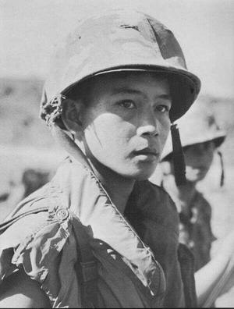
Hoạt động LUYỆN TẬP
NHIỆM VỤ
HS làm việc nhóm và cùng suy ngẫm theo kĩ thuật KHĂN TRẢI BÀN
Thời gian: 10ph
Chia sẻ: 10ph

Slide 27
Hoạt động LUYỆN TẬP
NHIỆM VỤ
Câu 1. Hãy tìm những dấu hiệu của tiểu thuyết hiện đại thể hiện qua đoạn trích.
Câu 2. Nêu cách đọc hiểu một văn bản thuộc thể loại tiểu thuyết hiện đại.

Slide 28
Hoạt động LUYỆN TẬP
THỦ PHÁP ĐỒNG HIỆN VÀ BÚT PHÁP DÒNG Ý THỨC
Thủ pháp đồng hiện:
Cơ sở: hồi ức của Kiên.
Biểu hiện: Tác giả cho xuất hiện cùng lúc các hình ảnh, sự việc vốn xảy ra ở những thời điểm và không gian khác nhau (DC). Từ đó, soi tỏ nội tâm của nhân vật Kiên. Miêu tả ký ức nhân vật, nhà văn sử dụng những từ ngữ giàu sức gợi như “kí ức xa vời, trập trùng và lạnh lẽo”, “khắc nghiệt và thẳm sâu”; biện pháp so sánh kí ức ấy như “rừng như núi trong lòng anh chiều ấy” làm cho tâm hồn không còn có thể dừng mắt ở điểm nào nữa trên cõi không cùng của quá khứ.
Để miêu tả quá trình phục hiện kí ức của Kiên, trước hết nhà văn đã tập trung miêu tả sự cô đơn trong lòng nhân vật. Từ tâm trạng cô đơn dẫn tới khát khao muốn gặp gỡ đồng đội. Đó chính là nguyên nhân dẫn đến một loạt các ký ức đồng hiện trong tâm tư nhân vật

Slide 29
Hoạt động LUYỆN TẬP
THỦ PHÁP ĐỒNG HIỆN VÀ BÚT PHÁP DÒNG Ý THỨC
Bút pháp dòng ý thức: Kiên chìm đắm trong dòng hồi ức và nhân vật “tôi” triền miên trong những băn khoăn trước đống bản thảo dang dở mà Kiên bỏ lại. Cứ như vậy, mọi trạng thái tinh thần của nhân vật được bộc lộ. Qua đó, người đọc cảm nhận được hiện thực của chiến tranh, triết lý quan niệm của nhà văn về đời sống và cùng tham gia đối thoại, tranh biện, đồng sáng tạo với nhân vật và nhà văn.

Slide 30
Hoạt động LUYỆN TẬP
Dấu hiệu của tiểu thuyết hiện đại thể hiện qua đoạn trích là:
Nhân vật gần như không có “hành động bên ngoài” mà chỉ có “hành động bên trong”, tức là chỉ hiện lên trước người đọc với dòng tâm tư bất tận, không có diện mạo, tính cách hoàn chỉnh.
Sử dụng thủ pháp đồng hiện và bút pháp dòng ý thức.
Đoạn trích mờ nhạt (hay thiếu) yếu tố sự kiện.
Tiểu thuyết hiện đại thường có kết cấu đa tầng, đa tuyến.
Điểm nhìn và ngôi kể có thể thay đổi bất ngờ, linh hoạt.
Ngôn ngữ thường đa thanh và giọng giễu nhại được sử dụng thường xuyên.

Slide 31
Hoạt động LUYỆN TẬP
Cách đọc hiểu một văn bản thuộc thể loại tiểu thuyết hiện đại là:
Đọc và xác định đề tài.
Câu chuyện và hệ thống sự việc chính.
Nhân vật.
Ngôi kể và điểm nhìn; ngôn ngữ.
Kết nối để xác định chủ đề, giá trị của văn bản.
Nhận xét về phong cách của nhà văn.

Slide 32
Hoạt động VẬN DỤNG
Viết đoạn văn (khoảng 150 chữ) trình bày cảm nhận về sự lựa chọn của nhân vật Kiên: nhớ và viết để được phục sinh về tinh thần.

Slide 33
Hoạt động VẬN DỤNG
HS có nhiều cách triển khai. Tuy nhiên, cần đảm bảo yêu cầu về nội dung và hình thức:
Nội dung: Trình bày cảm nhận về sự lựa chọn của nhân vật Kiên: nhớ và viết để được phục sinh về tinh thần.
+ Trình bày cảm nhận khái quát về sự lựa chọn của nhân vật Kiên: nhớ và viết để được phục sinh về tinh thần.
+ Lý giải những cảm nhận cụ thể về sự lựa chọn của nhân vật Kiên: nhớ và viết để được phục sinh về tinh thần.
+ Những điều rút ra từ sự lựa chọn của Kiên.
Hình thức: Đảm bảo quy cách một đoạn văn với độ dài khoảng 150 chữ.

